Slide 1
마우스 교육 4차
2021 – 09 – 15
25기 김종욱, 박상재

Slide 2
CONTENTS
01
알고리즘
02
추후 계획

Slide 3
01
알고리즘

Slide 4
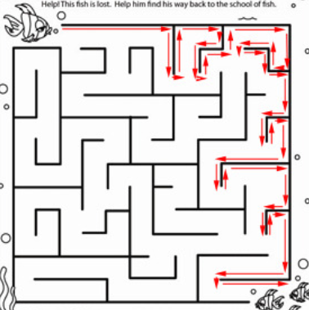
01
좌수법
1. 알고리즘
왼손으로 왼쪽 벽을 짚고 따라가는 미로 탈출 법
최우선 순위는 좌회전이며, 2순위는 직진, 3순위는 우회전, 4순위는 U턴
매우 간단하게 구현가능
시간이 오래 걸리며,
마우스에서 간혹 종점을 찾을 수 없을 수도 있음

Slide 5
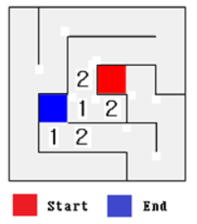
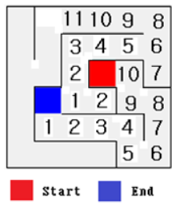
02
등고선 알고리즘
3. 알고리즘
종점을 0으로 두고 종점과 벽이 없는 인접한 블록에는 1이라고 씀
1과 벽이 없이 인접한 블록에는 2라고 씀
위를 반복하여 출발점에서 무게값이 적은 쪽(종점) 으로 이동함

Slide 6
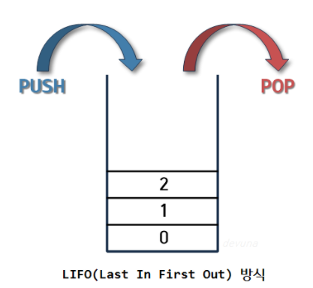
03
Queue stack
1. 알고리즘
스택(STACK) 이란?
쌓아 올린다
LIFO 방식 (Last in First out)
활용 예시 : 컨트롤 제트 (실행 취소), 웹 브라우저 뒤로가기

Slide 7
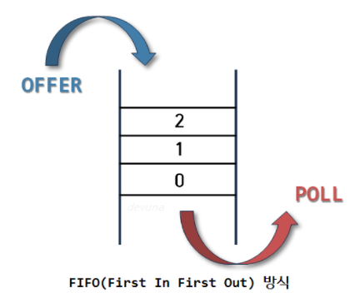
03
Queue stack
1. 알고리즘
큐(QUEUE) 란?
줄을 서서 기다리는 것
선입선출 FIFO 방식 (First in First out)
활용 예시 : 콜센터 고객 대기시간, 은행 업무
enQueue
Rear 가장 끝 원소
Front
첫 원소
deQueue

Slide 8
04
Queue 등고선 알고리즘
1. 알고리즘
End에 무게값을 0으로 주고 벽이 없는 쪽으로 무게값을 증가시키면서 뿌린다
QUEUE
33 위쪽 34
End 아래쪽 좌표 22
33 오른쪽 43
End 오른쪽 좌표 33
End 좌표 23

Slide 9
05
마우스 QUEUE
1. 알고리즘
End 좌표 0x77, 0x78, 0x87, 0x88
End 좌표 Queue 에 넣어주고
벽이 없는 쪽으로 무게값 증가시키면서 넓힌다
처음 무게값 255로 초기화 End 좌표는 0 (지향값 = 1)
큐에서 하나씩 꺼내면서 현재 무게값 + 지향값 < 다음 좌표 무게값
-> 다음 좌표 무게값 = 현재 무게값 + 지향값 (중복되는 길에서)
탐색 시 벽 정보를 읽으면서 다음 좌표 저장

Slide 10
05
마우스 QUEUE
1. 알고리즘
큐에서 하나씩 꺼내면서 현재 무게값 + 지향값 < 다음 좌표 무게값
-> 다음 좌표 무게값 = 현재 무게값 + 지향값 (중복되는 길에서)
탐색 시 벽 정보를 읽으면서 다음 좌표 저장

Slide 11
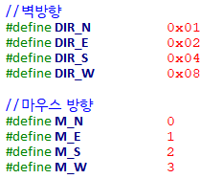
06
마우스 알고리즘
1. 알고리즘
절대방향 – 출발 지점을 기준으로 고정된 방향
마우스 방향 – 마우스 주행 방향
상대방향 – 마우스를 기준으로 하는 방향
벽정보 – char 배열 256개를 사용하여 256개의 좌표에 대한 벽정보, 아는 길
예 0x17 => 00010111
0x10 -> 아는 길, 0x07 -> N, E, S 벽 있음!

Slide 12
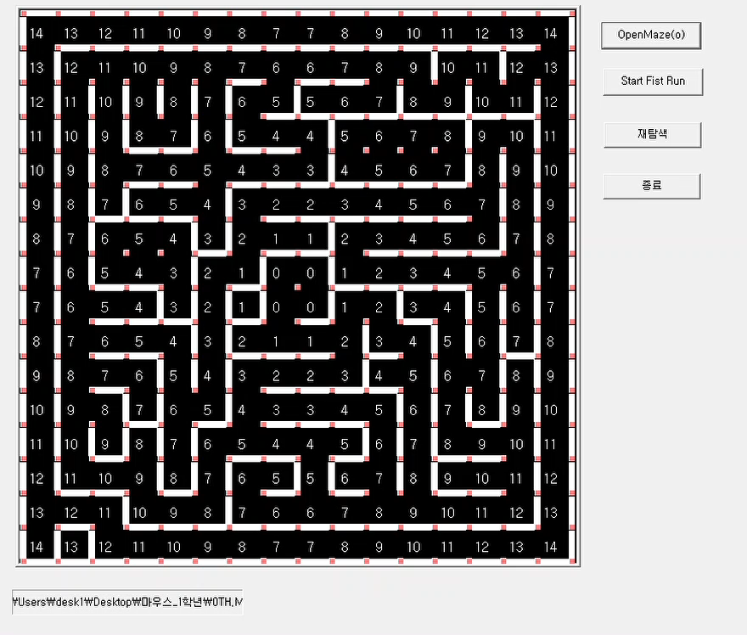
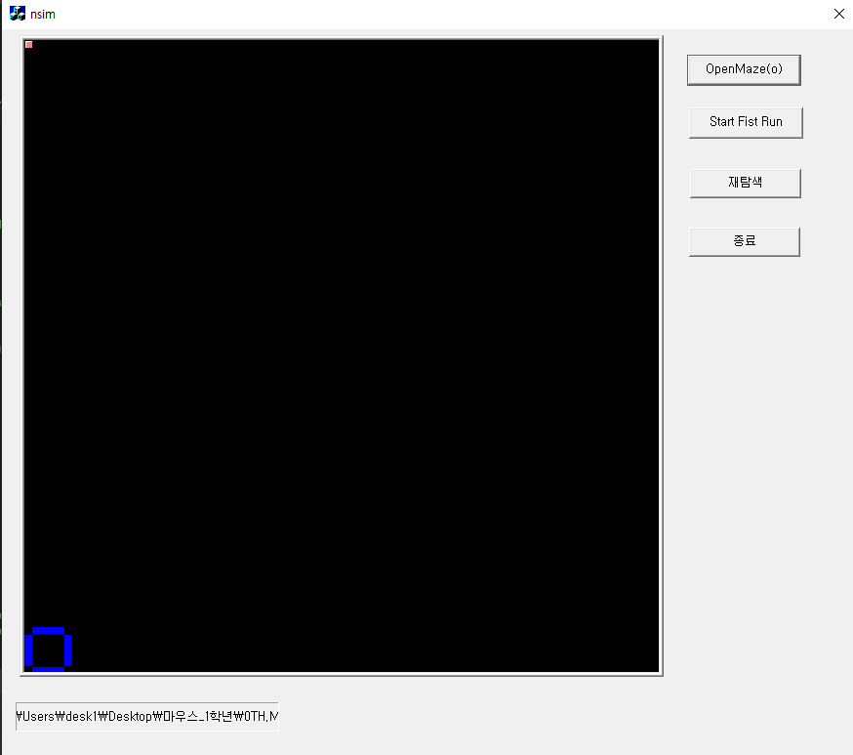
07
MFC
1. 알고리즘
MFC C++ 기반 GUI 라이브러리

Slide 13
07
MFC
1. 알고리즘
MFC C++ 기반 GUI 라이브러리
제공할 것, 벽, 폴대 그리기
구현해야 하는 것
QUEUE 를 이용한 무게값 뿌리기
마우스를 움직이면서 얻어진 벽정보를 바탕으로 무게값 다시 뿌리기
마우스 움직이면서 마우스 방향 나타내기

Slide 14
02
추후 계획

Slide 15
01
추후 계획
2. 추후 계획
중간고사 전까지 MFC 를 이용한 마우스 QUEUE, 등고선 알고리즘 구현하기
중간고사 이후
경서, 혜민 – 마우스 PCB 만들면서, MFC 남은 것 하기
준하 – 기판 마우스 제작하고, 좌수법 구현하고, MFC 남은 것 하기

Slide 16
01
추후 계획
2. 추후 계획
경서, 혜민 – 11월 2~3 주 까지 PCB 제작 맡기고, PCB 기판 올 때 까지 MFC 마무리 및 기판 마우스로 등고선 알고리즘 주행
준하 – 11월 2~3 주 까지 기판 마우스 좌수법 끝내고, MFC 마무리 및 등고선 알고리즘 주행
등고선 알고리즘 완주 끝나면, 스무스턴 교육 시작
단국대 대회 스무스턴 완주!

Slide 17
03
공지사항

Slide 18
01
과제
3. 공지사항
공통
추석 전 까지 MFC 개발 환경 구축하기
9월 까지 QUEUE(Qpop, Qpush) 구현, QUEUE 와 벽정보에 따른 무게값 뿌리기 구현

